Slide 1

BẢO VỆ ĐỒ ÁN TỐT NGHIỆP
TRƯỜNG ĐẠI HỌC DUY TÂN KHOA ĐIỆN- ĐIỆN TỬ
ĐỀ TÀI : KHẢO SÁT PHƯƠNG THỨC ĐA TRUY CẬP PHI TRỰC GIAO TRONG MẠNG 5G. GVHD: TS. Hà Đắc Bình, Trưởng Khoa Điện- Điện Tử. SVTH : Nguyễn Văn Trường, K23EVT- Khoa Điện- Điện Tử

Slide 2
BẢO VỆ ĐỒ ÁN TỐT NGHIỆP
LÝ DO VÀ MỤC TIÊU ĐỀ TÀI
TỔNG QUAN VỀ 5G VÀ PHƯƠNG THỨC NOMA
NỘI DUNG NGHIÊN CỨU
KẾT QUẢ VÀ HƯỚNG PHÁT TRIỂN

Slide 3
1. LÝ DO CHỌN ĐỀ TÀI
5G là mạng di động của tương lai
Nghiên cứu về mạng 5G là xu hướng nghiên cứu của thế giới.
Hướng nghiên cứu về mạng 5G : bảo mật thông tin, kiến trúc mạng, kĩ thuật điêu chế, đánh giá hiệu năng…
Notes:
Cùng với xu hướng phát triển của công nghiệp 4.0 thì mạng 5g đang là mạng di động của tương lai

Slide 4
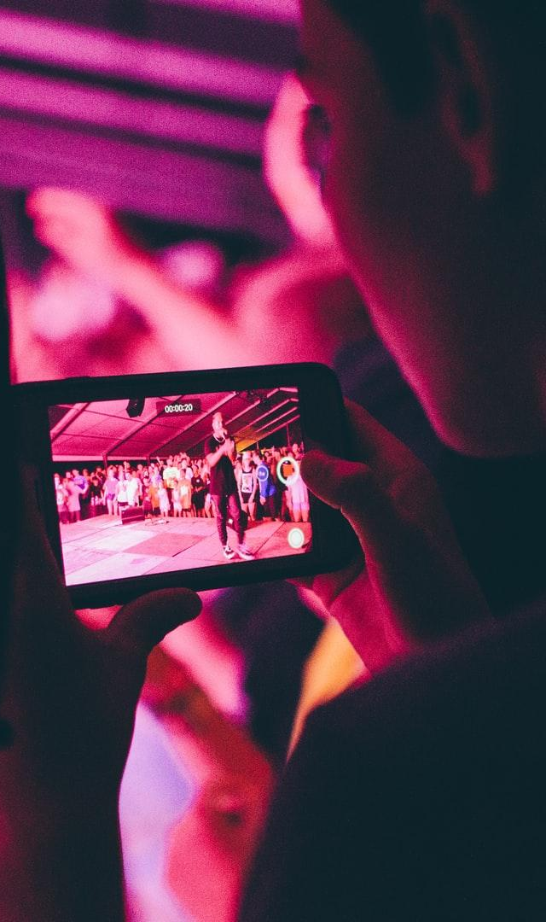
MỤC TIÊU CỦA ĐỀ TÀI
Đề xuất mô hình hệ thống đa truy cập phi trực giao NOMA.
Tìm ra biểu thức hiệu năng hệ thống
Khảo sát và đánh giá hiệu năng hệ thống

Slide 5
Đối tượng và phạm vi nghiên cứu:
Truyền thông vô tuyến 5G
Lý thuyết phương thức đa truy cập phi trực giao NOMA
Kênh truyền vô tuyến
Các biểu thức xác suất dừng hệ thống, dung lượng hệ thống

Slide 6
CHƯƠNG I: TỔNG QUAN

Slide 7
MẠNG 5G
5G viết tắt của từ 5th Generation, thế hệ thứ 5 của mạng di động

Slide 8
TỔNG QUAN VỀ MẠNG DI ĐỘNG 5G
ƯU ĐIỂM 5G
Mang lại những công nghệ, kỹ thuật mới, mang lại khả năng giao tiếp mới
Tốc độ truyền dữ liệu cao, tiết kiệm năng lượng, lệ phí truy cập lưu lượng rẻ
Độ trễ thấp 1-4 ms, độ bảo mật cao
An toàn hơn, hiệu quả năng lượng cao, không gây hại cho sức khỏe con người

Slide 9
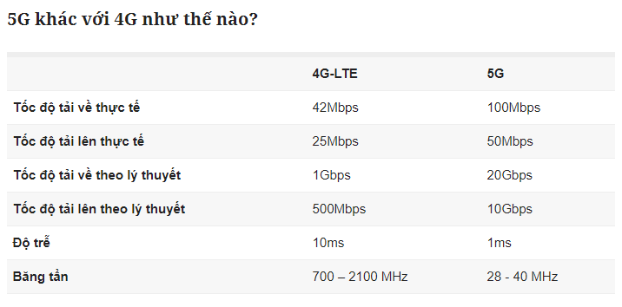

Slide 10
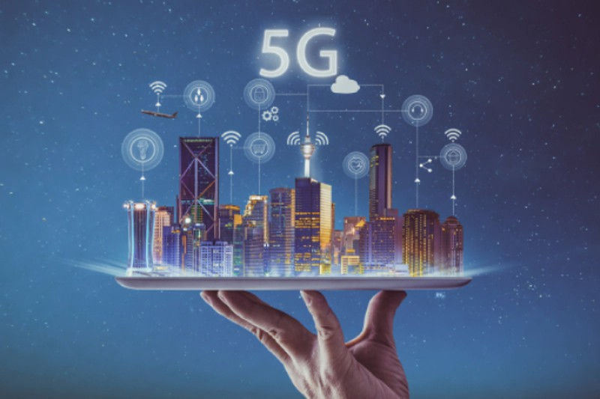
THÁCH THỨC MẠNG DI ĐỘNG 5G
Tính ưu việt vượt trội hơn của 5G so với thế hệ trước
Mạng 5G đòi hỏi dung lượng hệ thống lớn
Tối ưu hóa phép đo hiệu suất
Tính an toàn thông tin

Slide 11
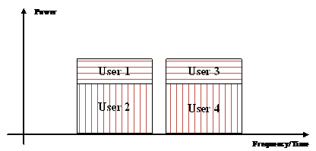
KĨ THUẬT ĐA TRUY CẬP PHI TRỰC GIAO(NOMA)
Kĩ thuật đa truy cập phi trực giao NOMA là công nghệ của mạng di động không dây trong 5G cho phép truyền thông tin trên cùng một tần số, thời gian nhưng khác nhau về công suất phát
Phân bổ công suất trên NOMA

Slide 12
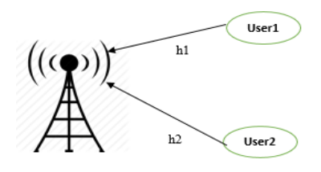
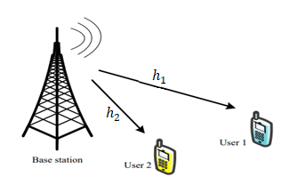


NGUYÊN TẮC TRUYỀN NHẬN TÍN HIỆU
NOMA cho đường lên
Tín hiệu tại trạm cơ sở nhận được:
$y=\frac{\sqrt{p_{1}}s_{1}h_{1}}{\sqrt{d_{1}^{σ}}}$+$\frac{\sqrt{p_{2}}s_{2}h_{2}}{\sqrt{d_{2}^{σ}}}$+$n_{o}$.
NOMA cho đường xuống
Tín hiệu nhận được của User1 và User2
$y_{1}$ = $\frac{(\sqrt{p_{1}}{s_{1}+\sqrt{p_{2}}s_{2})h}_{1}}{{d_{1}}^{σ}}+w_{0}$.
$y_{2}=\frac{(\sqrt{p_{1}}{s_{1}+\sqrt{p_{2}}s_{2})h}_{2}}{{d_{2}}^{σ}}+wo$.

Slide 13
CHƯƠNG II:
PHÂN TÍCH HIỆU NĂNG NOMA TẠI ĐƯỜNG LÊN VÀ ĐƯỜNG XUỐNG

Slide 14
ĐÁNH GIÁ HIỆU NĂNG HỆ THỐNG
1
KÊNH TRUYỀN KHÔNG DÂY
2
MÔ HÌNH HỆ THỐNG
3
XÁC SUẤT DỪNG HỆ THỐNG
4
DUNG LƯỢNG HỆ THỐNG

Slide 15

KÊNH TRUYỀN KHÔNG DÂY
Kênh truyền là môi trường truyền giữa máy phát và máy thu. Môi trường này có thể là hữu tuyến hoặc vô tuyến, hữu tuyến sử dụng dây dẫn, vô tuyến sử dụng sóng điện từ. Kênh truyền vô tuyến có thể biến đổi từ đơn giản đến phức tạp, kênh truyền có ảnh hưởng lớn đến hiệu quả trong truyền tín hiệu.
Biến ngẫu nhiên: Biến ngẫu nhiên liên tục, Biến ngẫu nhiên rời rạc
Các hàm của biến ngẫu nhiên:
Hàm CDF (Hàm phân phối tích lũy)
$F_{X}\left(x\right)=P\left(X≤x\right),$ với $x ∈R$
Hàm PDF (Hàm mật độ phân bố xác suất)
$P\left(a≤X≤b\right)=\int_{a}^{b}{f_{X}\left(x\right)dx}$
Một số mô hình kênh truyền
Kênh truyền Rayleigh
Kênh truyền Nakagami-m
Tìm hiểu SIC: là sự hủy bỏ liên tục của can nhiễu để giải mã các tín hiệu người dùng khác nhau một cách tuần tự

Slide 16
ĐỀ XUẤT MÔ HÌNH HỆ THỐNG
Mô hình
Một trạm cơ sở với anten thu và 2 user
Giả sử có thông tin về trạng thái kênh truyền
Hệ số kênh truyền user đến BS khác nhau và và khoảng cách của user1 xa hơn user2
Sử dụng kênh truyền Fading Rayleigh.
Mô phỏng NOMA tại đường lên
Mô phỏng NOMA tại đường xuống

Slide 17


NOMA TẠI ĐƯỜNG LÊN VÀ XUỐNG
1. NOMA tại đường lên:
Tín hiệu tại trạm cơ sở nhận được:
$y=\frac{\sqrt{p_{1}}s_{1}h_{1}}{\sqrt{d_{1}^{σ}}}$+$\frac{\sqrt{p_{2}}s_{2}h_{2}}{\sqrt{d_{2}^{σ}}}$+$n_{o}$.
Ta có tỉ số công suất tín hiệu
trên nhiễu (SNR) của user1 và user2:
${SNR}_{1}=\frac{p_{1}{\left|h_{1}\right|}^{2}/d_{1}^{σ}}{\frac{p_{2}{\left|h_{2}\right|}^{2}}{d_{2}^{σ}}{+N}_{o}}=\frac{γ_{01}γ_{1}}{1+γ_{02}γ_{2}}$.
${SNR}_{2}=\frac{p_{2}{\left|h_{2}\right|}^{2}/d_{2}^{σ}}{N_{o}}=γ_{02}γ_{2}$.
2. NOMA tại đường xuống:
Tín hiệu nhận được của User1 và User2
$y_{1}$ = $\frac{(\sqrt{p_{1}}{s_{1}+\sqrt{p_{2}}s_{2})h}_{1}}{{d_{1}}^{σ}}+w_{0}$.
$y_{2}=\frac{(\sqrt{p_{1}}{s_{1}+\sqrt{p_{2}}s_{2})h}_{2}}{{d_{2}}^{σ}}+wo$.
Ta có tỉ số công suất tín hiệu
trên nhiễu (SNR) của user1 và user2:
${SNR}_{1}=\frac{P_{1}{\left|h_{1}\right|}^{2}{/d}_{1}^{σ}}{\frac{P_{2}{\left|h_{1}\right|}^{2}}{d_{1}^{σ}}+N_{0}}=\frac{γ_{01}γ_{1}}{γ_{02}γ_{1}+1}$,
${SNR}_{2}=\frac{p_{2}{\left|h_{2}\right|}^{2}/d_{2}^{σ}}{N_{o}}=γ_{02}γ_{2}$.

Slide 18

XÁC SUẤT DỪNG HỆ THỐNG
Xác suất dừng hệ thống là xác suất mà tỷ số tín hiệu trên nhiễu SNR thấp hơn một mức ngưỡng cho trước, mà tại khoảng đó hệ thống dừng hoạt động.
Xác suất dừng hệ thống được tính như sau:
Xác suất dừng hệ thống tại đường xuống của user1 và user2:
P_{out} = P (${SNR}_{1}$ < $γ$₀ ) = $1−e^{−λ_{1}\frac{γ_{0}}{γ_{01}−γ_{02}γ_{0}}},(γ_{01}−γ_{02}γ_{0}>0)$
P_{out} =$P \left({SNR}_{2}<γ_{0}\right)$= $1−e^{−λ_{2}\frac{γ_{0}}{γ_{02}}}$ $,(γ_{02}>0)$
Xác suất dừng hệ thống tại đường lên:
$P_{out}=P({SNR}_{1}<γ_{0})$= $1− \frac{λ_{2}γ_{01}}{λ_{1}xγ_{0}+λ_{2}γ_{01}}e^{\frac{−λ_{1}γ_{0}}{γ_{01}}},(γ_{01}>0)$
Notes:
Thông số để đánh giá hiệu năng

Slide 19

DUNG LƯỢNG HỆ THỐNG
Dung lượng trung bình của hệ thống là tốc độ truyền thông tin tối đa của hệ thống mà không gặp lỗi.
Được biểu diễn theo công thức : $\overline{C}=\int_{0}^{∞}{B\log_{2}(1+γ)f_{γ}(γ)dγ}$
Dung lượng trung bình hệ thống tại đường xuống của user1 và user2:
${\overline{c}}_{1}=\frac{y_{01}}{ln2∗λ_{1}}$[ $−\frac{e^{\frac{λ_{1}}{y_{02}}}}{y_{01}}Ei(\frac{λ_{1}}{y_{02}})$ + $\frac{ e^{\frac{λ_{1}}{y_{01}+y_{02}}}}{y_{01}}Ei(\frac{λ_{1}t}{y_{01}+y_{02}})$ ]
${\overline{c}}_{2}=\frac{e^{\frac{λ_{2}}{γ_{02}}}}{ln2λ_{2}}\int_{1}^{∞}{\frac{e^{\frac{{−λ}_{2}t}{y_{02}}}}{t}}dt=\frac{e^{\frac{λ_{2}}{γ_{02}}}}{ln2λ_{2}}Ei(\frac{λ_{2}}{γ_{02}})dt$
Dung lượng trung bình hệ thống tại đường lên
$$\overline{C}=−\frac{y_{01}{λ_{2}e}^{\frac{λ_{2}}{y_{01}y_{02}}}}{λ_{1}ln2(λ_{2}−λ_{1}y_{02})}(e^{\frac{{−λ}_{2}+λ_{1}y_{02}}{y_{01}y_{02}}} Ei\left(−\frac{λ_{1}}{y_{01}}\right)−Ei\left(−\frac{λ_{2}}{{y_{01}y}_{02}}\right))$$

Slide 20
CHƯƠNG III:
KẾT QUẢ MÔ PHỎNG VÀ THẢO LUẬN

Slide 21
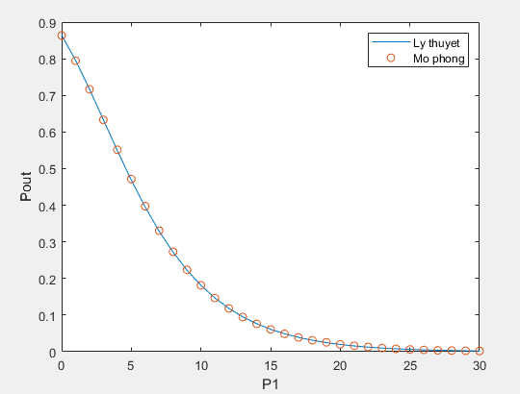
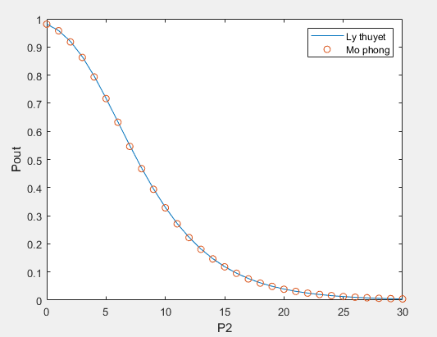
ẢNH HƯỞNG CỦA CÔNG SUẤT PHÁT ĐẾN XÁC SUẤT DỪNG HỆ THỐNG CỦA USER 1 VÀ USER 2 TẠI ĐƯỜNG XUỐNG
Notes:
Từ các biểu thức xác suất dừng ở chương 2, ta sẽ phân tích lý thuyết và so khớp với mô phỏng để đưa ra kết luận

Slide 22
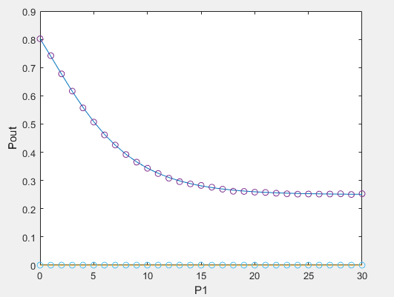
ẢNH HƯỞNG CỦA CÔNG SUẤT PHÁT ĐẾN XÁC SUẤT DỪNG HỆ THỐNG CỦA USER 1 TẠI ĐƯỜNG LÊN

Slide 23
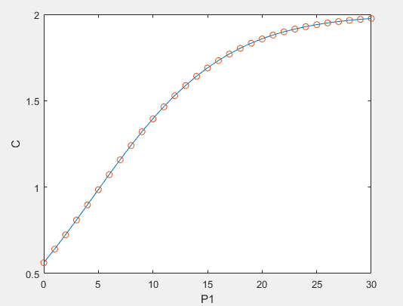
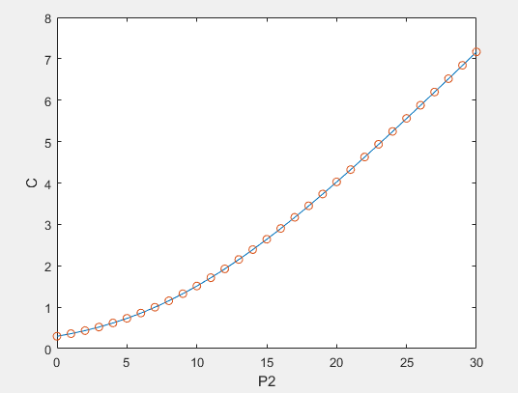
ẢNH HƯỞNG CỦA CÔNG SUẤT PHÁT ĐẾN DUNG LƯỢNG HỆ THỐNG USER 1 VÀ USER 2 TẠI ĐƯỜNG XUỐNG

Slide 24
KẾT QUẢ HOÀN THÀNH
Đề xuất mô hình hệ thống
Đưa ra các biểu thức toán học cho các thông số xác suất dừng hệ thống, dung lượng hệ thống để đánh giá hiệu năng hoạt động của hệ thống
Mô phỏng kết quả trên phần mềm Matlab để kiểm chứng tính đúng đắn của các biểu thức toán học đưa ra
Phân tích các yếu tố ảnh hưởng đến hiệu năng hoạt động của hệ thống

Slide 25
HƯỚNG PHÁT TRIỂN ĐỀ TÀI
Bài toán tối ưu hóa hiệu năng hệ thống
Bảo mật lớp vật lý cho hệ thống
Đề xuất mô hình hệ thống lớn hơn

Slide 26
CẢM ƠN MỌI NGƯỜI ĐÃ THEO DÕI

